Slide 1

Změny REGISTRACE z POHLEDU FARMAKOVIGILANCE
Změny REGISTRACE z POHLEDU FARMAKOVIGILANCE
Mgr. Anna Holubová

Slide 2
Hodnocené změny
Změny REGISTRACE z POHLEDU FARMAKOVIGILANCE
Změny typu IB
NAR
MRP/DCP (CZ- RMS, CZ-CMS)
Změny typu II
NAR
MRP/DCP (CZ-RMS, CZ-CMS)

Slide 3
Změny bodů 4.3 – 4.9 SmPC
Změny REGISTRACE z POHLEDU FARMAKOVIGILANCE
Zejména změny bodu 4.8 Nežádoucí účinky a změny bodu 4.6 Kojení
Hodnocení změn vyplývajících z postmarketingového sledování přípravku
Farmakoepidemiologická data, hlášení NÚ
Údaje z databází
Literární data
Implementace závěrů PRAC

Slide 4
Implementace závěrů PRAC
Změny REGISTRACE z POHLEDU FARMAKOVIGILANCE
Referraly
http://www.sukl.cz/leciva/rozhodnuti-ek
Signály
http://www.sukl.cz/leciva/doporuceni-prac-k-farmakovigilancnim-signalum-2016
PSUSA
http://www.sukl.cz/leciva/rozhodnuti-ek-dohoda-cmdh-k-vysledkum-psusa-2016

Slide 5
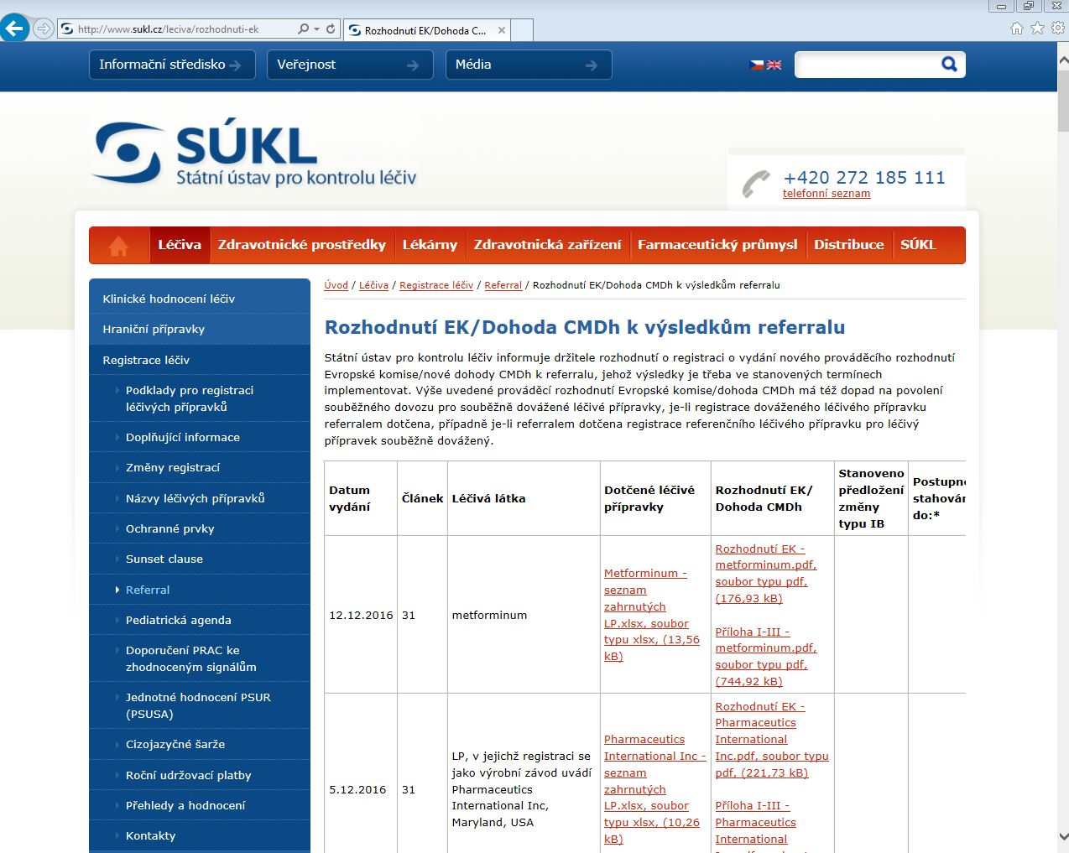

Slide 6
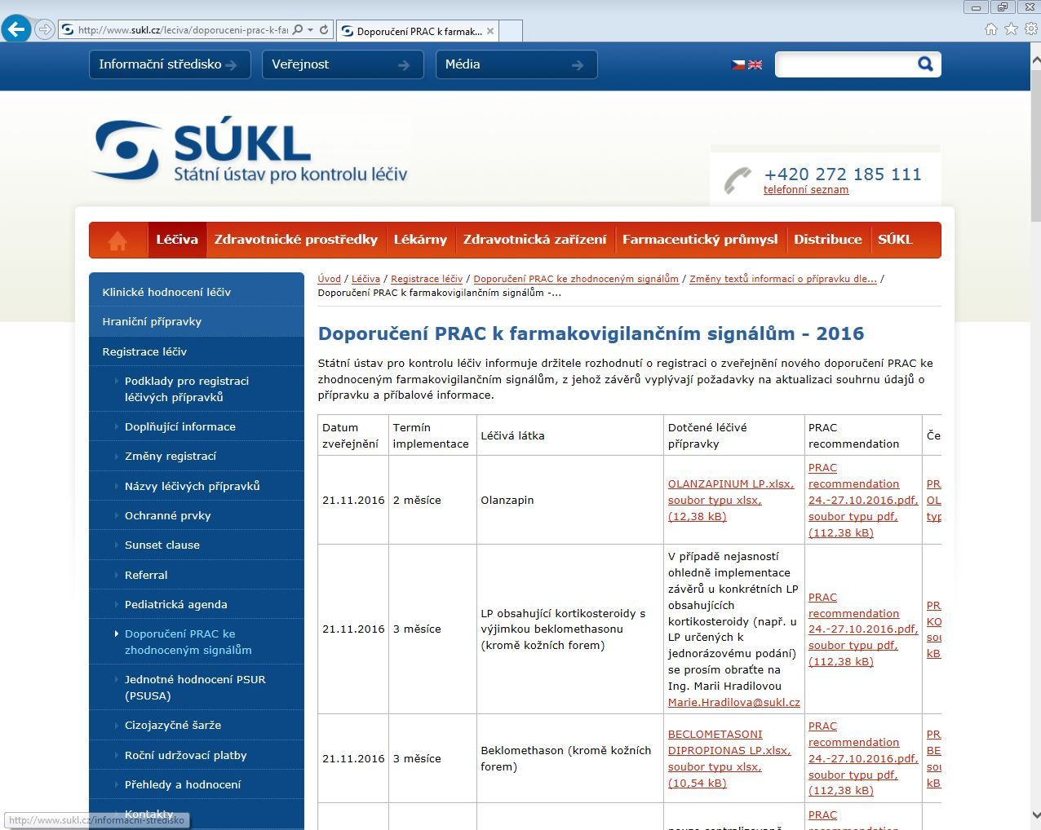

Slide 7
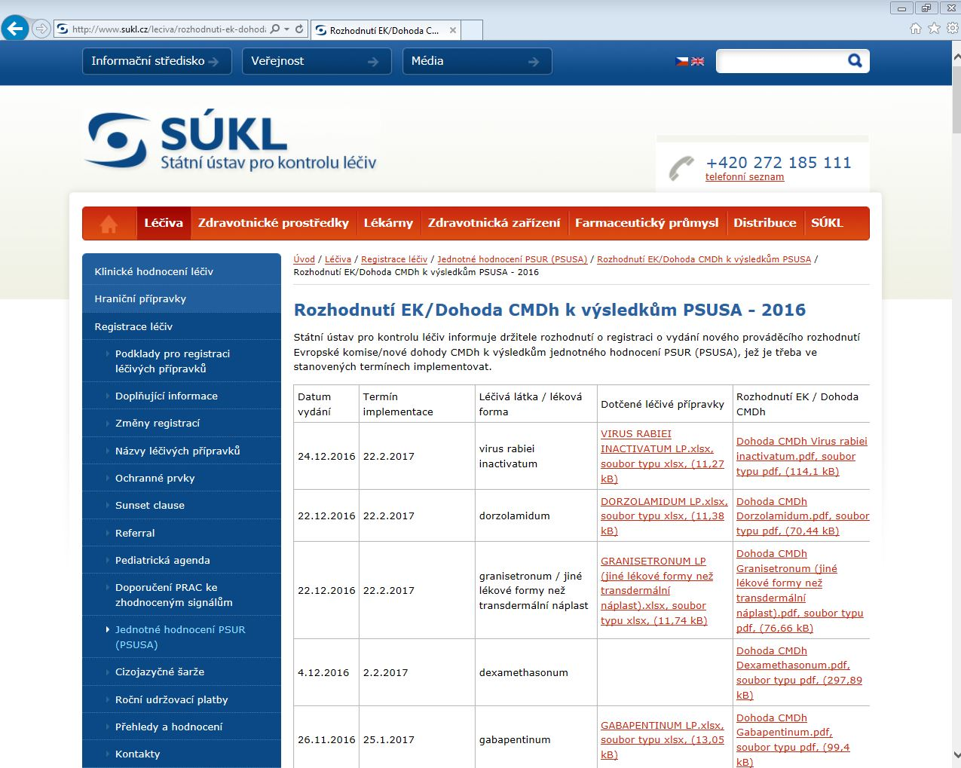

Slide 8
Změny typu II
Změny REGISTRACE z POHLEDU FARMAKOVIGILANCE
Změny vyžadující odborné posouzení
FV hodnotitel ověřuje vědecké odůvodnění
- na podkladě odborných dat předložených držitelem
Data musí být dostačující pro možnost zhodnocení kauzální souvislosti s přípravkem

Slide 9
Změny bodu 4.8 a 4.6 SmPC
Změny REGISTRACE z POHLEDU FARMAKOVIGILANCE
Konkrétní změny textů popsat a zdůvodnit v Clinical Overview (Modul 2.5)
Přidání jednotlivých NÚ je nutné kriticky diskutovat
Literaturu doložit ve fulltextové verzi (Modul 5)

Slide 10
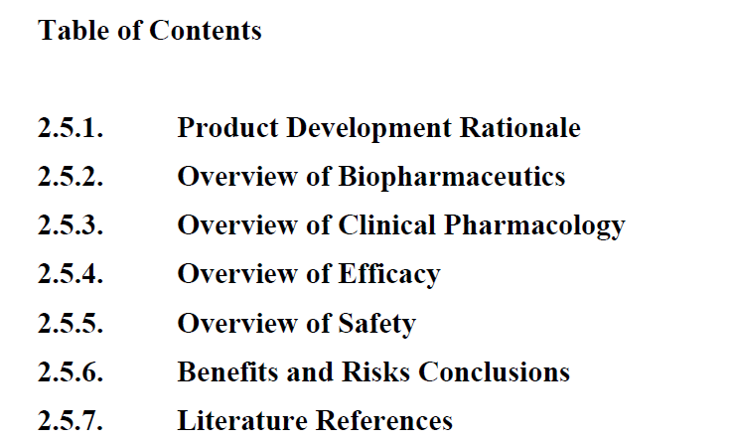
Clinical Overview (CO) v eCTD
Změny REGISTRACE z POHLEDU FARMAKOVIGILANCE

Slide 11
Změny bodu 4.8 SmPC v CO
Změny REGISTRACE z POHLEDU FARMAKOVIGILANCE
Držitel zhodnotí kauzální souvislost
Popis možného biologického mechanismu rozvoje konkrétního NÚ
Popis jednotlivých případů (ICSR)
- Důraz na případy s +/- dechallenge/rechallenge
- Časová souvislost s podáním přípravku

Slide 12
Nejčastější chyby při předkládaní změn typu II
Změny REGISTRACE z POHLEDU FARMAKOVIGILANCE
Chybějící Clinical Overview
Clinical Overview je nevyhovující
- pouhý výčet změn bez zdůvodnění
obecná charakteristika účinné látky bez popisu konkrétních změn SmPC
Jediným podkladem změny je CCDS/CCSI
CCDS/CCSI je interní dokument držitele, pro změnu textů není dostačujícím dokumentem

Slide 13
Nejčastější chyby při předkládaní změn typu II
Změny REGISTRACE z POHLEDU FARMAKOVIGILANCE
Změna textů podložena pouze požadavkem jiné NCA
Jediným podkladem změny jsou texty konkurenčních přípravků
Odstranění NÚ bez zdůvodnění v CO
V CO je závěrem chybějící kauzální souvislost, nicméně držitel nadále požaduje přidání NÚ do SmPC
Nedostatečný počet případů NÚ pro přidání do SmPC

Slide 14
Požadavky na změny bodu 4.8
Změny REGISTRACE z POHLEDU FARMAKOVIGILANCE
Úpravy textů v souladu s Guideline on SmPC
Dodržování MedDRA terminologie
Uvést konkrétní termín pouze v jedné SOC (primární)
Nepopisovat projevy jednotlivých NÚ
Nelze uvádět výroky svědčící pro chybějící kauzalitu
Uvádět cross-reference (např. viz bod 4.4)

Slide 15
Příklad – popsané projevy jednotlivých NÚ
Změny REGISTRACE z POHLEDU FARMAKOVIGILANCE
Původně uvedeno:
Reakce z přecitlivělosti spojené s bolestí na hrudi, zimnicí, dušností, hypotenzí, závratí, nevolností a pocitem nepohodlí
Nově:
SOC Poruchy imunitního systému
Přecitlivělost
V dalších SOC uvedené projevy hypersenzitivity
Držitel předkládá změnu, ve které požaduje přidání projevů jednoho NÚ do různých SOC bodu 4.8 SmPC.

Slide 16
Frekvence NÚ ze spontánních hlášení
Změny REGISTRACE z POHLEDU FARMAKOVIGILANCE
způsob stanovení frekvence NÚ by měl být rovněž uveden v Clinical Overview
Pravidlo 3/X v souladu s Guideline on SmPC
Lze uvést i frekvenci „není známo“ (z dostupných dat nelze určit)

Slide 17
Frekvence NÚ ze spontánních hlášení
Pravidlo 3/X
Pokud se daný NÚ v klinické studii nikdy nevyskytl
→ pak 95% interval spolehlivosti nebude vyšší než 3/X
X = celkový počet subjektů (ze všech relevantních klinických studií)
Příklad:
Pokud se NÚ neobjevil ve vzorku 3600 subjektů z klinických studií pro daný LP → pak 95% interval spolehlivosti je 1/1200 nebo nižší
→ tzn. frekvence „vzácné“ (≥1/10 000 až <1/1000)
Odůvodnění pro přidání/změnu frekvence musí být vždy vysvětleno

Slide 18
Praktické aspekty
Změny REGISTRACE z POHLEDU FARMAKOVIGILANCE
Working documents ve Wordu v track verzi
Odlišit nově přidané NÚ
Odlišit změny stylistické, resp. lingvistické a faktické

Slide 19
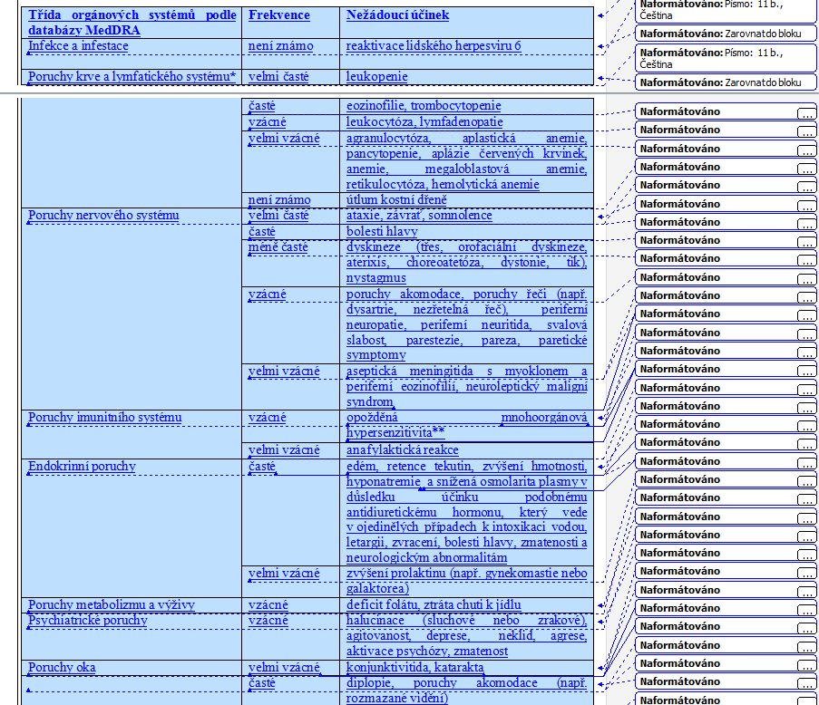
Změny REGISTRACE z POHLEDU FARMAKOVIGILANCE

Slide 20

Děkujeme za pozornost
Státní ústav pro kontrolu léčiv
Šrobárova 48, 100 41 Praha 10
tel.: +420 272 185 111
fax: +420 271 732 377
e-mail: posta@sukl.cz

